Slide 1
Хімічна гра «Полювання на метали та неметали» Розробила вчителька хімії Великокринківського ліцею Глобинської міської ради Кременчуцького району Полтавської області Іванес Ксенія Михайлівна

Slide 2
Ціль гри: Дізнатися більше про властивості металів і неметалів, навчитися розрізняти їх та наводити приклади кожного типу речовин.
Кількість учасників: необмежена, також можна поділити учасників на команди.
Обладнання:
Слайди з коротким описом певного металу чи неметалу.
Таблиця Менделєєва (для підказок).
Робочий зошит або картки-заготовки.

Slide 3
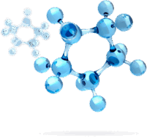
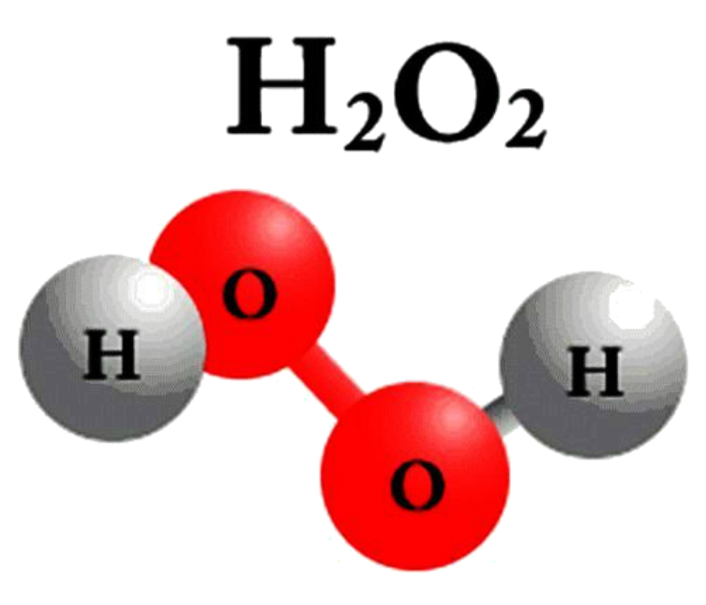
Підготовка до гри: Розділіть аркуш свого зошита на дві колонки – метали й неметали, або скористайтеся картками-заготовками.
Правила гри: Уважно ознайомтеся з коротким описом металів й неметалів, визначте про який елемент йде мова та розмістіть його символ в одну з колонок.

Slide 4
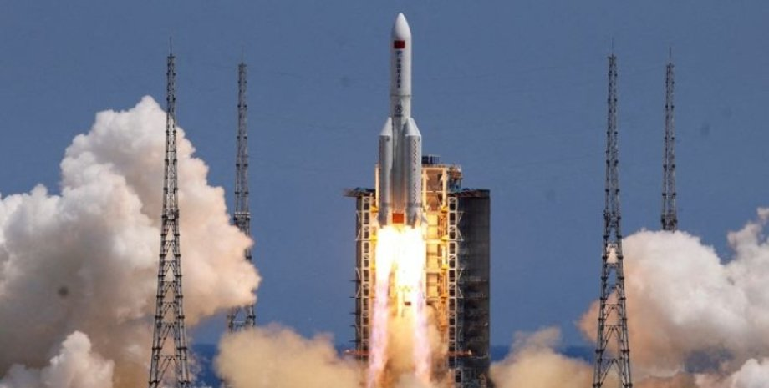
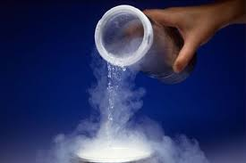
1. Сріблясто-білий, м'який і пластичний, входить до складу ракетного палива.
2. Легкий газ,
який не підтримує горіння,
входить до складу повітря.

Slide 5
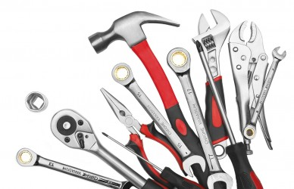
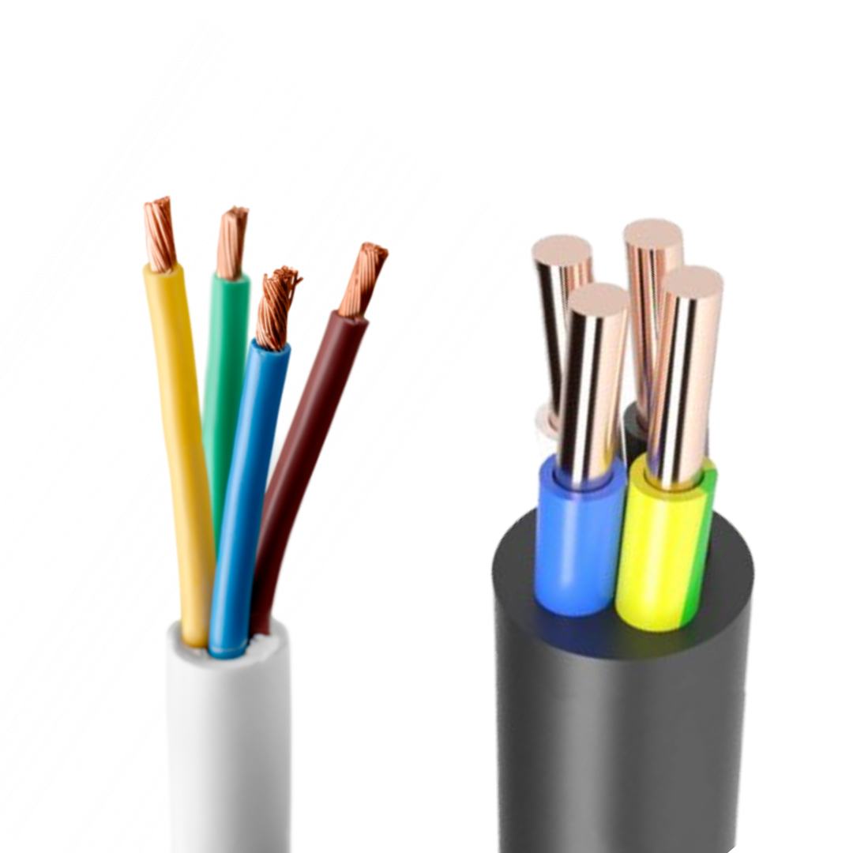
3. Твердий, важкий, має сріблястий колір, часто використовується для створення інструментів.
4. Має високу
теплопровідність, дуже гнучкий,
використовується в електричних кабелях.

Slide 6
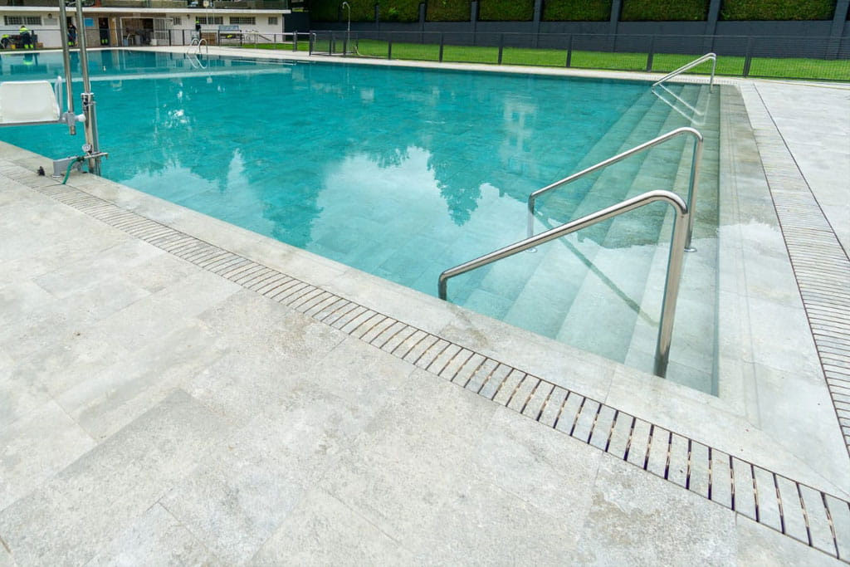
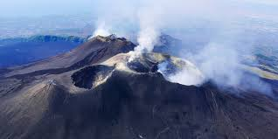
5. Газ, який має різкий запах, використовують для дезінфекції води в басейнах
6. Жовта тверда речовина,
легко кришиться, зустрічається
в чистому вигляді біля вулканів.

Slide 7
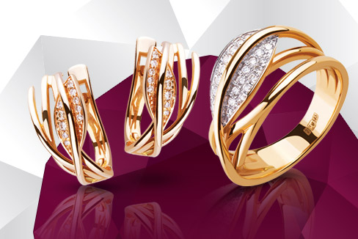
7. Блискуча тверда речовина, що не іржавіє, використовується в ювелірних виробах.
8. Газ без кольору
та смаку, необхідний для дихання.

Slide 8
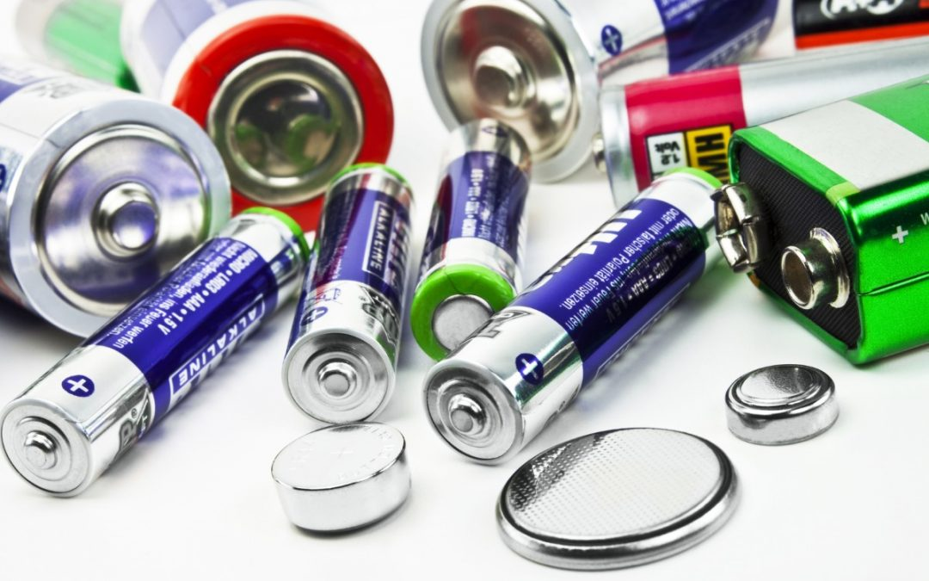
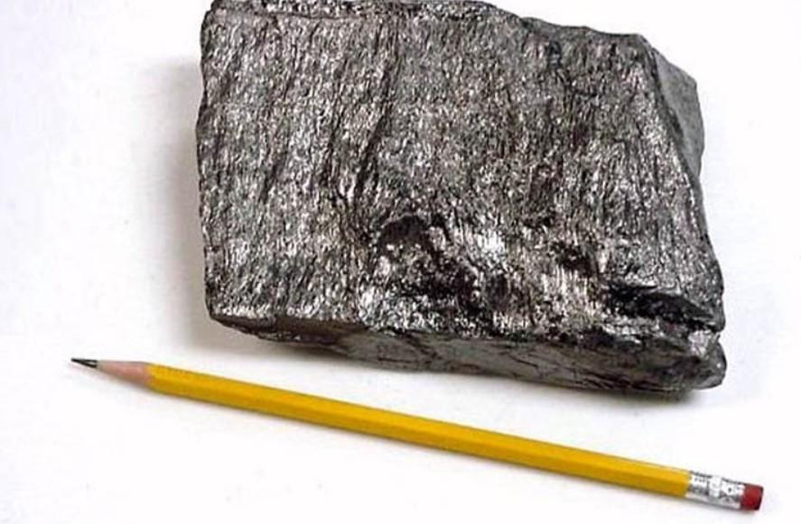
9. Сріблястий твердий, легко кришиться, є важливим компонентом для виробництва батарей.
10. Твердий, крихкий,
зустрічається у вигляді чорного порошку.

Slide 9
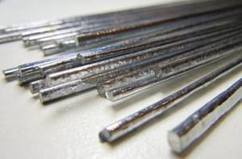
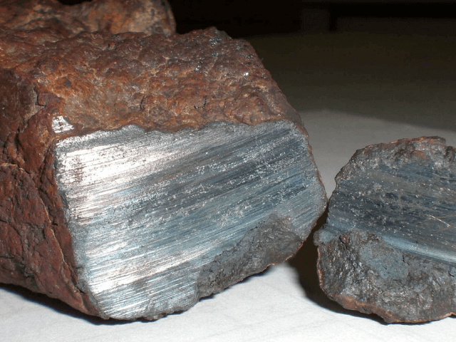
11. Легко плавиться, використовується для покриття інших металів від корозії.
12. Твердий, необхідний
для міцних будівельних конструкцій.

Slide 10
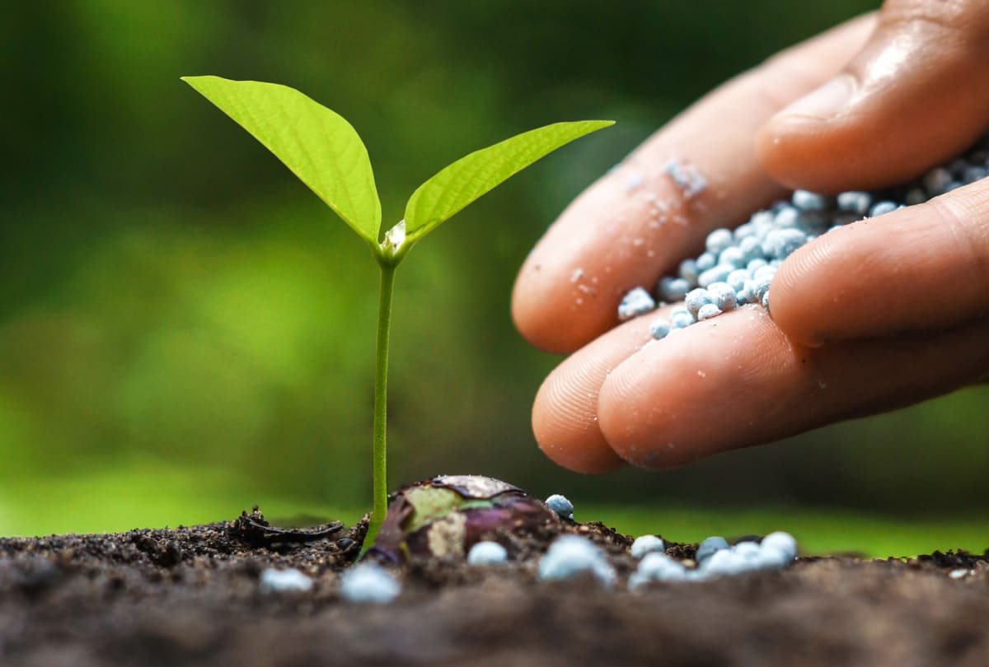
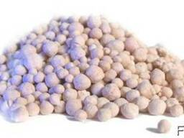
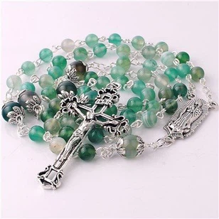
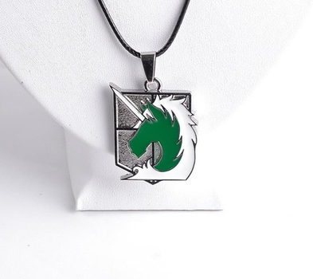
13. Крихкий, не проводить електрику, може бути жовтого кольору, часто використовується в добривах.
14. Може викликати алергію, зустрічається в ювелірних прикрасах.

Slide 11
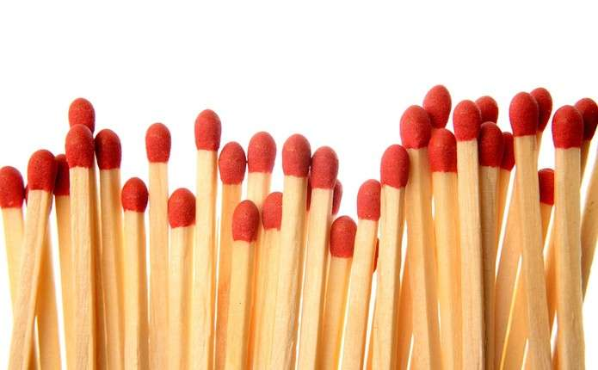
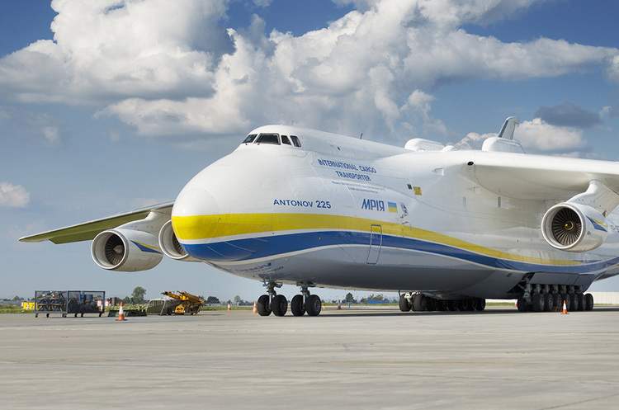
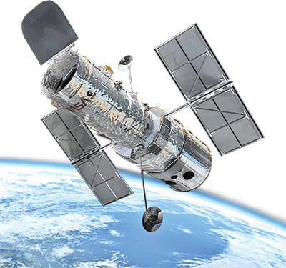
15. Горить синім полум’ям, має характерний запах, використовується у виробництві сірників.
16. Сріблясто-білий,
дуже легкий, застосовується для
виготовлення літаків.

Slide 12
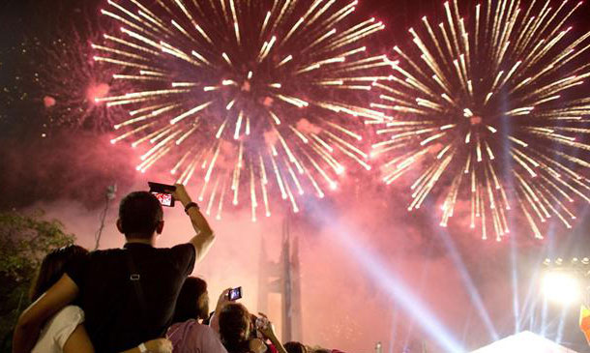
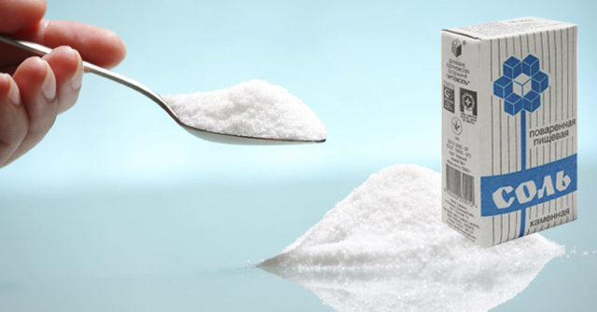
17. Червона порошкоподібна речовина, використовують у феєрверках.
18. М’який, сріблястий,
легко окиснюється на повітрі,
зустрічається в кухонній солі.

Slide 13
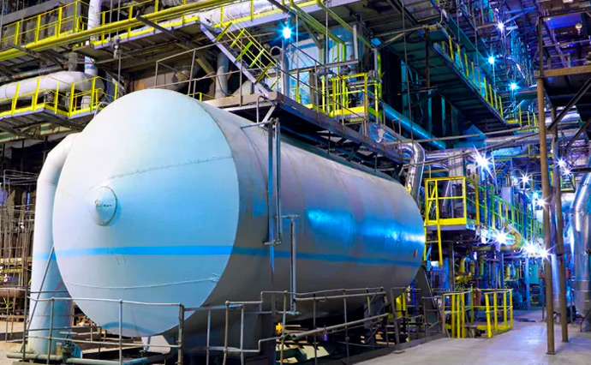
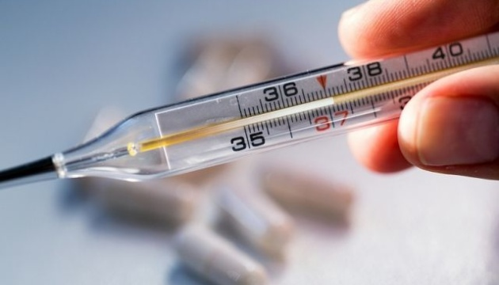
19. Легкий газ, що швидко спалахує, використовується в ліхтарях та балонах для зварювання.
20. Сріблястий,
надзвичайно важкий,
застосовується в термометрах.

Slide 14
Перевіримо свої знання!
Відповіді:
1. Мідь (Cu) 11. Олово (Sn)
2. Азот (N₂) 12. Залізо (Fe)
3. Залізо (Fe) 13. Фосфор (P)
4. Мідь (Cu) 14. Нікель (Ni)
5. Хлор (Cl₂) 15. Сірка (S)
6. Сірка (S) 16. Алюміній (Al)
7. Золото (Au) 17. Фосфор (P)
8. Кисень (O₂) 18. Натрій (Na)
9. Цинк (Zn) 19. Водень (H₂)
10. Вуглець (графіт або сажа) (C) 20. Ртуть (Hg)

